Slide 1

1. Oddíl dívčí
Junák – český skaut,
Středisko Zubr a Dikobraz Lanškroun, z. s.

Slide 2
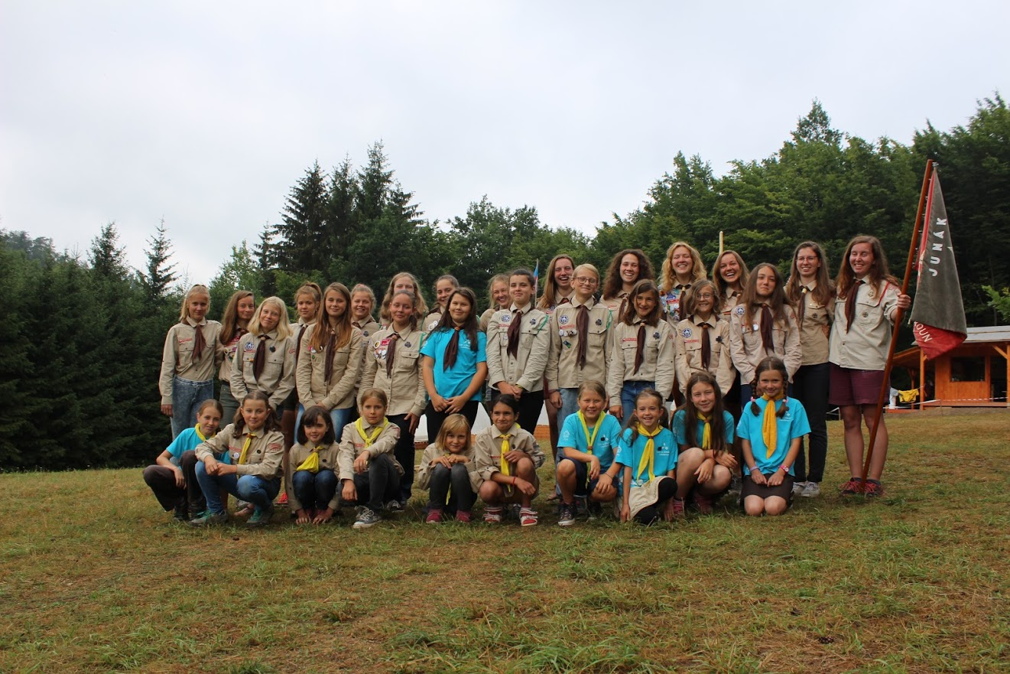
Představení oddílu

Slide 3
družiny
Srnečky
Kopretinky
Plšíci
Volavky
Sasanky

Slide 4
Vedení oddílu
2013
Jája
2016
Silva
Áďa
Pipi
2018
Lenka
Terka
vedení
Vedoucí oddílu: Áďa
Zástupce vedoucí oddílu:
Jája, Pipi, Terka,
Rádkyně:
Uhlík, Zuzka, Jedlík, Citronek, Cvrček, Nasťa, Brumla

Slide 5
Členská základna

